Slide 2
rigenerare il patrimonio immobiliare:
la rivoluzione energetica degli edifici
Osservatorio dell’Innovazione Energetica 2017
Paolo Borzatta
Senior Partner, The European House - Ambrosetti

Slide 3
Il progetto in sintesi
Abbiamo analizzato la composizione del patrimonio immobiliare italiano focalizzandoci principalmente sul settore residenziale
Abbiamo approfondito, con un panel di alto livello*, le opportunità offerte da innovazione tecnologica e le strategie d’azione coerenti per un’effettiva rigenerazione energetica del patrimonio esistente
Abbiamo individuato tre ambiti di intervento e delle relative linee d’azione per sostenere la rivoluzione energetica degli edifici
(*) Sono state realizzate 12 interviste a esperti del settore energetico, opinion leader, rappresentanti delle Istituzioni e della business community

Slide 4
Gli stakeholder intervistati
Massimo Buccilli (Amministratore Delegato, Velux)
Claudia Canevari (Vicedirettore Unità per l’Efficienza Energetica, Commissione Europea)
Giuseppe Dazzi (Coordinatore Desk Energy, Mediocredito Italiano)
Filippo delle Piane (Presidente, ANCE Genova; Vice Presidente, ANCE nazionale con delega all’Edilizia e al Territorio)
Fabio Del Prete (Country Lead Building Technologies, Siemens)
Enrico Loccioni (Presidente Loccioni Group)
Stefano Lo Russo (Presidente della Commissione Politiche abitative, urbanistica e lavori pubblici, ANCI)
Stefano Melazzini (Responsabile Ufficio Supporto Specialistico, Mediocredito Italiano)
Dino Piacentini (Presidente Associazione Nazionale Imprese Edili Manifatturiere – ANIEM)
Gianni Silvestrini (Direttore Scientifico, Kyoto Club)
Federico Testa (Presidente, ENEA)
Franco Villani (Amministratore Delegato, Bticino)

Slide 5
I numeri chiave degli edifici residenziali in Italia
Edifici residenziali sul totale degli edifici
(%, 2015)
Gli edifici a destinazione d’uso del residenziale sono 12,2 milioni pari a oltre 31 milioni di abitazioni
Gli edifici del settore civile sono responsabili del 40% del consumo energetico finale (28% residenziale e 12% dei servizi)
Fonte: rielaborazione TEH-A su dati Eurostat, 2017

Slide 6
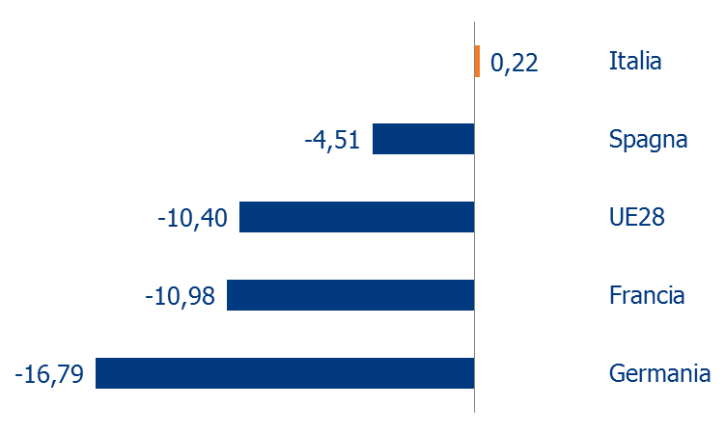
Il consumo energetico del residenziale è aumentato nel tempo
Variazione del consumo energetico nel settore residenziale (%, 2006-2015)
Nel decennio 2006-2015, a fronte di una riduzione del consumo energetico finale del 17,10%, il consumo energetico del residenziale è aumentato dello 0,22%
Fonte: rielaborazione TEH-A su dati Eurostat, 2017

Slide 7
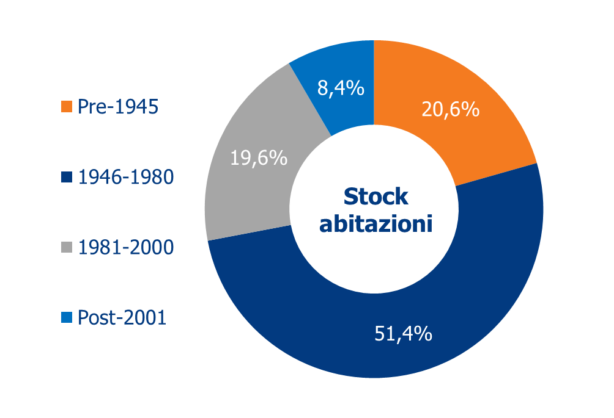
… anche a causa di un’età media elevata delle abitazioni
Stock delle abitazioni per periodo di costruzione (%, 2017)
Il 72% delle abitazioni italiane è stato costruito prima del 1980
Fonte: rielaborazione TEH-A su dati PANZEB, 2017

Slide 8
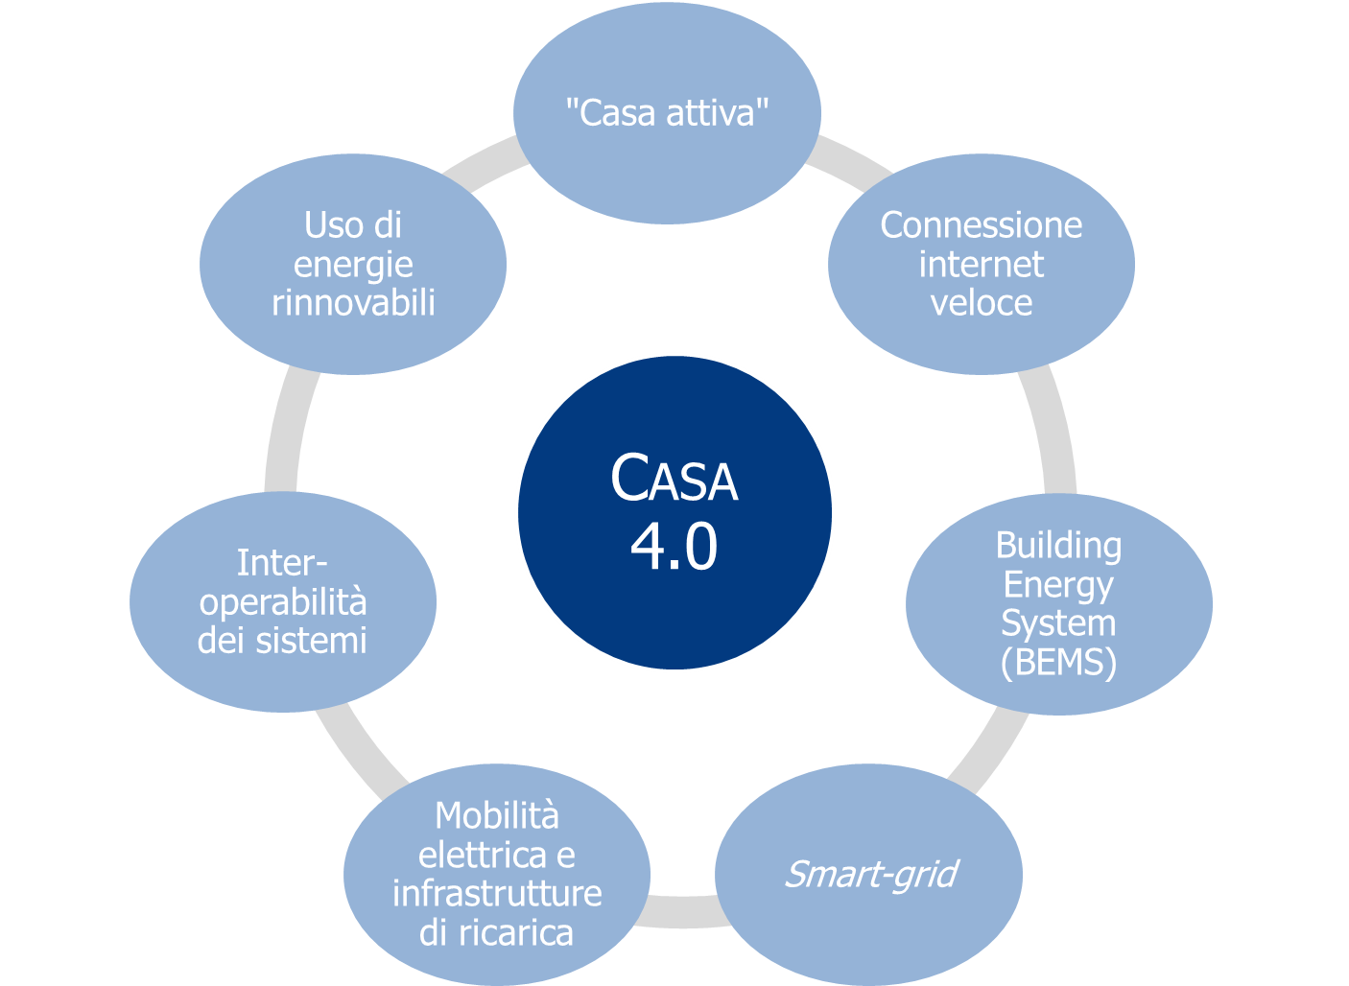
Il nuovo paradigma di "Casa 4.0" apre opportunità per una rigenerazione degli edifici …
Innovazione tecnologica, crescente interoperabilità tra i sistemi ma anche maggiore attenzione al tema della sostenibilità diventano fattori abilitanti della «Casa 4.0»

Slide 9
… con risparmi energetici che possono produrre fino a un dimezzamento dei costi operativi
Ripartizione dei costi nel ciclo vitale di un edificio
Costi riducibili fino al 50% adottando gli standard più elevati di efficienza energetica

Slide 10
Diversi fattori contribuiscono a rendere la riqualificazione immobiliare una priorità per il Paese
72% degli edifici costruito prima del 1980
La rivoluzione energetica degli edifici deve partire dal patrimonio immobiliare esistente
28% del consumo energetico finale dovuto al residenziale
500.000 edifici vulnerabili al rischio sismico
7.6% di consumo del suolo medio (vs. media UE del 4,1%)

Slide 11
Abbiamo individuato tre aree chiave di intervento per sostenere la rivoluzione energetica degli edifici
Facilitare il finanziamento e l’incentivazione degli interventi, con particolare attenzione al tema dei condomini
Potenziare la filiera allargata delle costruzioni e dell’efficienza energetica
Accrescere la consapevolezza dei cittadini circa i benefici degli interventi di riqualificazione energetica

Slide 12
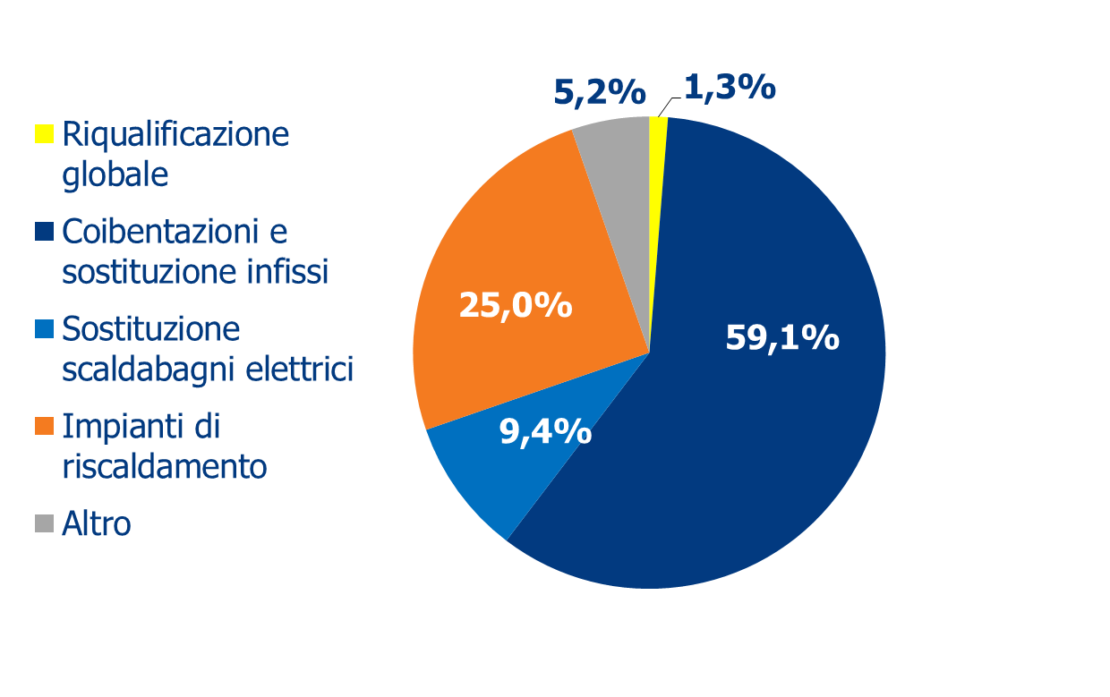
1. Facilitare il finanziamento degli interventi
Richieste di detrazioni per tipologia d’intervento (valori medi, 2008-2016)
Allineare gli stakeholder pubblici sulla semplificazione delle procedure
Dare continuità al sistema incentivante con programmazione pluriennale e introdurre norme ad hoc per facilitare gli interventi nei condomini
Attivare Fondo di Garanzia per efficienza energetica
Fonte: rielaborazione TEH-A su dati ENEA, 2017

Slide 13
2. Potenziare la filiera allargata delle costruzioni e dell’efficienza energetica
Struttura dimensionale delle imprese del settore delle costruzioni (%, 2017)
Industrializzazione del settore delle costruzioni
Sistema di crediti formativi per le imprese per valorizzare chi investe in ricerca e sviluppo
Industry energetica (in primis le ESCo), come fattore di traino per la trasformazione della filiera
Fonte: rielaborazione TEH-A su dati ANCE, 2017

Slide 14
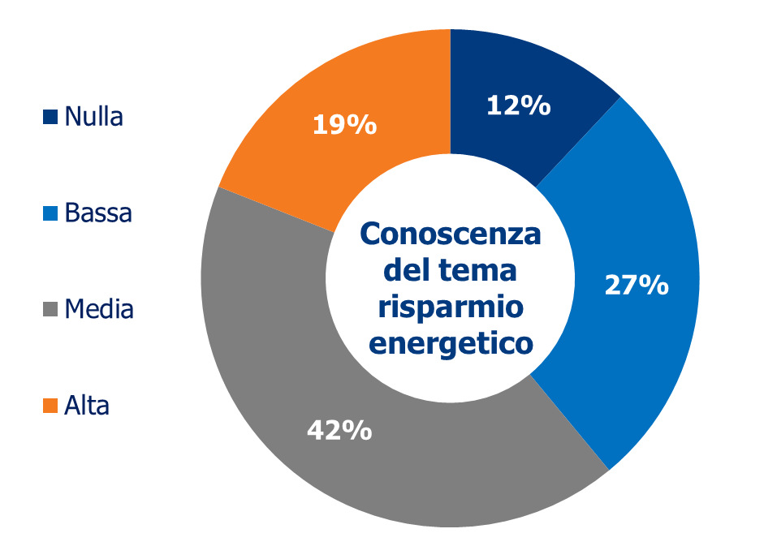
3. Accrescere la consapevolezza dei cittadini
La conoscenza delle famiglie sui benefici del risparmio energetico (%, 2014)
Comunicare i benefici degli edifici efficienti
Creare un «libretto di manutenzione della casa» che consenta di programmare gli investimenti e costituisca un elemento valorizzante al momento della compravendita
Fonte: rielaborazione TEH-A su dati IPSO, 2014

Slide 15
Le linee d’azione in sintesi
Allineamento degli stakeholder pubblici per l’armonizzazione delle norme
Implementare omogeneamente sul territorio il regolamento unico edilizio
Riformare la normativa condominiale per favorire l’approvazione delle misure
Pianificazione su base pluriennale
Programmare gli incentivi su base pluriennale
Lanciare una strategia di comunicazione sui benefici ottenibili tramite l’efficientamento energetico diretta ai cittadini
Creare un «libretto di manutenzione della casa»
Mantenimento Ecobonus e misure ad hoc per abbattere i costi di interventi nei condomini
Mantenere gli Ecobonus ai livelli attuali per interventi su scala individuale
Sostenere la diffusione del modello di contratto di rendimento energetico (EPC)
Estendere l’applicazione del conto termico alle caldaie condominiali sul modello di quanto è già previsto per gli edifici della PA

Slide 16
Grazie
paolo.borzatta@ambrosetti.eu

